Slide 1
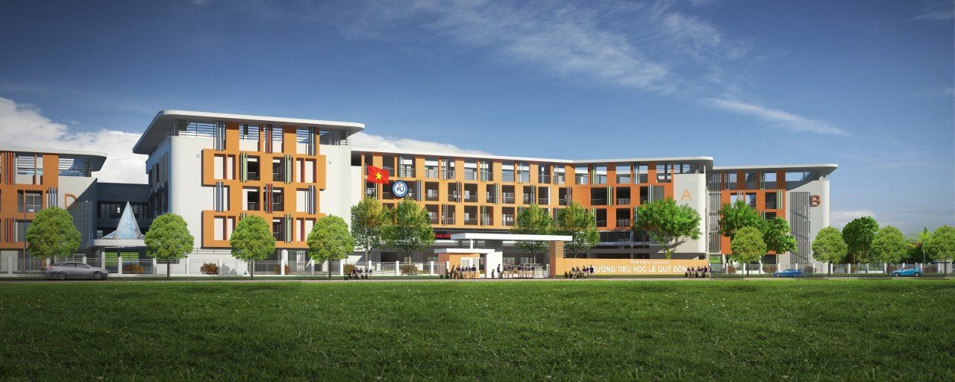



CHÀO MỪNG CÁC THẦY, CÔ ĐẾN DỰ GIỜ TIẾT HỌC NGÀY HÔM NAY
Tin Học
Lớp 4A1
Trường TH Lê Quý Đôn
GV: Nguyễn Hoàng Long

Slide 2

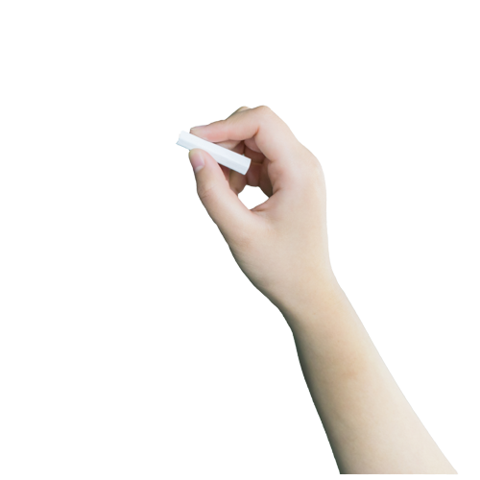
Thứ 2, ngày 6 tháng 6 năm 2022
KHAI GIẢNG CLB TIN HỌC
Trường Tiểu học Lê Quý Đôn

Slide 3
KHỞI ĐỘNG

Slide 4
BÀI 4: LUYỆN TẬP
Mục tiêu
Củng cố kiến thức về các lệnh cơ bản trong Logo.
Rèn luyện kĩ năng sử dụng các câu lệnh cơ bản.

Slide 5
BT 1. Viết lệnh viết tắt điều khiển rùa thực hiện các hành động sau:
Hoạt động 1: Trò chơi
Tích lũy điểm hoa điểm tốt
Luật chơi:
- Chia lớp ra làm 2 đội Xanh và đội Đỏ
Các đội có 60 giây để suy nghĩ và gián đáp áp vào câu trả lời
Mỗi đáp án đúng được 2 hoa điểm tốt.
Đội thua sẽ phải vỗ tay chúc mừng đội thắng cuộc

Slide 6

BT 1. Viết lệnh viết tắt điều khiển rùa thực hiện các hành động sau:
ĐÁP ÁN ĐỘI ĐỎ
Hành động của rùa | Lệnh viết tắt
Câu 1: Tiến về phía trước n bước
Câu 2: Quay phải k độ
Câu 3: Nhấc bút
Câu 4: Rùa ẩn mình
Câu 5: Về vị trí xuất phát
FD n
RT k
PU
HT
HOME
60
59
58
57
56
55
54
53
52
51
50
49
48
47
46
45
44
43
42
41
40
39
38
37
36
35
34
33
32
31
30
29
28
27
26
25
24
23
22
21
20
19
18
17
16
15
14
13
12
11
10
9
8
7
6
5
4
3
2
1
0

Slide 7
BT 1. Viết lệnh viết tắt điều khiển rùa thực hiện các hành động sau:
ĐÁP ÁN ĐỘI XANH
Hành động của rùa | Lệnh viết tắt
Câu 1: Lùi lại n bước
Câu 2: Quay trái k độ
Câu 3: Hạ bút
Câu 4: Rùa hiện hình
Câu 5: Về vị trí xuất phát, xóa toàn bộ sân chơi
BK n
LT k
PD
ST
CS
60
59
58
57
56
55
54
53
52
51
50
49
48
47
46
45
44
43
42
41
40
39
38
37
36
35
34
33
32
31
30
29
28
27
26
25
24
23
22
21
20
19
18
17
16
15
14
13
12
11
10
9
8
7
6
5
4
3
2
1
0

Slide 8
BÀI 4: LUYỆN TẬP
BT 2. Viết các lệnh điều khiển rùa vẽ hình vuông có cạnh 100 bước.
………………………………………………………..
………………………………………………………..
………………………………………………………..
………………………………………………………..
FD 100
RT 90
FD 100
RT 90
FD 100
RT 90
FD 100
RT 90

Slide 9
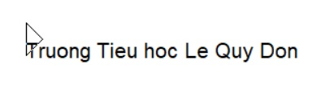
BÀI 4: LUYỆN TẬP
BT 3. Viết các lệnh điều khiển rùa viết ra dòng chữ:
………………………………………………………..
………………………………………………………..
………………………………………………………..
CS
RT 90
LABEL [Truong Tieu học Le Quy Don]

Slide 10
BÀI 4: LUYỆN TẬP
BT 4. Chuyển các phép toán sau sang phép toán trong phần mềm logo:
(14+12)x4-44 : 3 =
b) 2 x 4 x 5 : 20 + 80 =
c) 100: 20 + 15 x 2 -5 =
(14+12)*4-4/3
2*4*5/20+80
100/20+15*2-5
90
89
88
87
86
85
84
83
82
81
80
79
78
77
76
75
74
73
72
71
70
69
68
67
66
65
64
63
62
61
60
59
58
57
56
55
54
53
52
51
50
49
48
47
46
45
44
43
42
41
40
39
38
37
36
35
34
33
32
31
30
29
28
27
26
25
24
23
22
21
20
19
18
17
16
15
14
13
12
11
10
9
8
7
6
5
4
3
2
1
0

Slide 11

BÀI 4: LUYỆN TẬP
BT 5. Viết các lệnh điều khiển rùa viết ra dòng chữ sau, các lệnh
tính toán để thực hiện tính các phép toán sau:
2 x 3 x 4 x 5 : 6 : 4 =
140 : 2 : 10 x 3 x 6 =
5
126

Slide 12
DẶN DÒ
Nắm vững các lệnh cơ bản trong Logo
Xem lại các bài tập đã làm
Chuẩn bị bài cho tiết học sau: xem trước các bài tập

Slide 13




CHÚC THẦY CÔ CÙNG CÁC CON
LUÔN MẠNH KHỎE
VÀ HẠNH PHÚC.

